Slide 1


SAGI E SAJI COME CHIRURGIA DI REVISIONE
DR CRISTIANO GIARDIELLO
Direttore U.O. Chirurgia Generale, d’Urgenza e Metabolica e del Centro di Eccellenza per lo Studio ed il trattamento integrato dell’Obesità
PO Pineta Grande, Castelvolturno (CE)
Senior Consultant Centro di Chirurgia Bariatrica
IRCCS Saverio de Bellis, Castellana Grotte (BA)

Slide 2
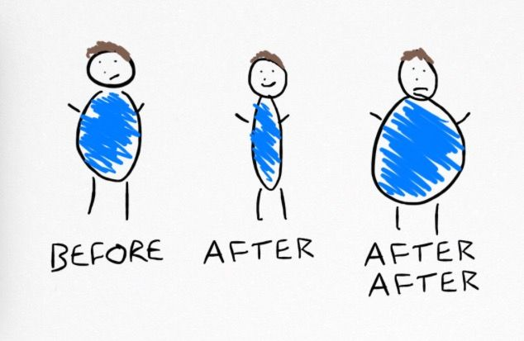
Definizione di Chirurgia di Revisione
La necessità di revisione chirurgia può essere necessario a causa di:
Complicazioni chirurgiche: compresi problemi tecnici derivanti dall’intervento bariatrico precedente (primitivo). Questi possono presentarsi come gravi sintomi gastrointestinali reflusso, nausea, vomito, disfagia o incapacità di tollerare alimenti solidi.
Complicazioni mediche: complicanze della procedura primaria, tra cui deficit macro e micronutrienti; anemia, malnutrizione e alterazioni metaboliche come ipoglicemie refrattarie alle terapie medico/nutrizionali
Il fallimento dell'intervento primario a fornire adeguata, stabile e duratura perdita di peso o una significativa ripresa di peso, spesso con concomitante ricomparsa di comorbilità pre-operatorie

Slide 3

Chirurgia di Revisione : PERCHE’?
Numero crescente di interventi primari
Negli ultimi 15–20 anni, la chirurgia bariatrica è aumentata esponenzialmente.
Insuccesso dell’intervento primario
Ripresa di peso (weight regain) o perdita di peso insufficiente (inadequate weight loss).
Evoluzione delle tecniche e nuove evidenze
Tecniche più moderne (es. SAGI, SAJI, SADIS, SADI) sono considerate più efficaci o meglio tollerate.
Maggiore consapevolezza e aspettative del paziente
I pazienti oggi sono più informati e più esigenti in termini di qualità di vita e risultati a lungo termine.

Slide 4
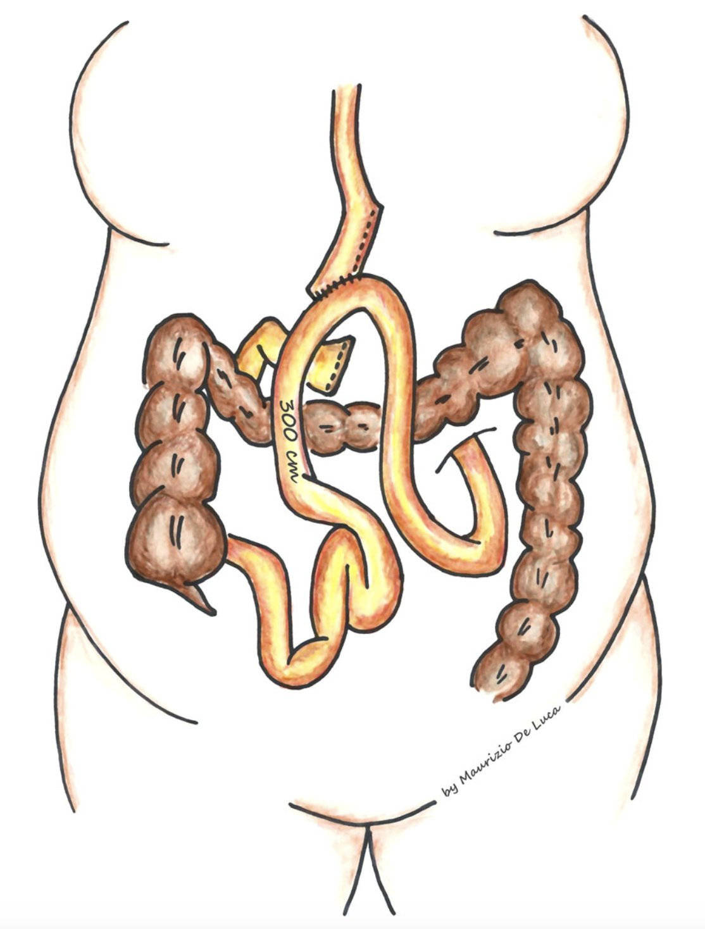
SAGI
Intervento malassorbitivo standardizzato
Tecnicamente «semplice»
Basso rischio complicanze
Reversibilità possibile seppur complessa
Basso rischio RGE

Slide 5
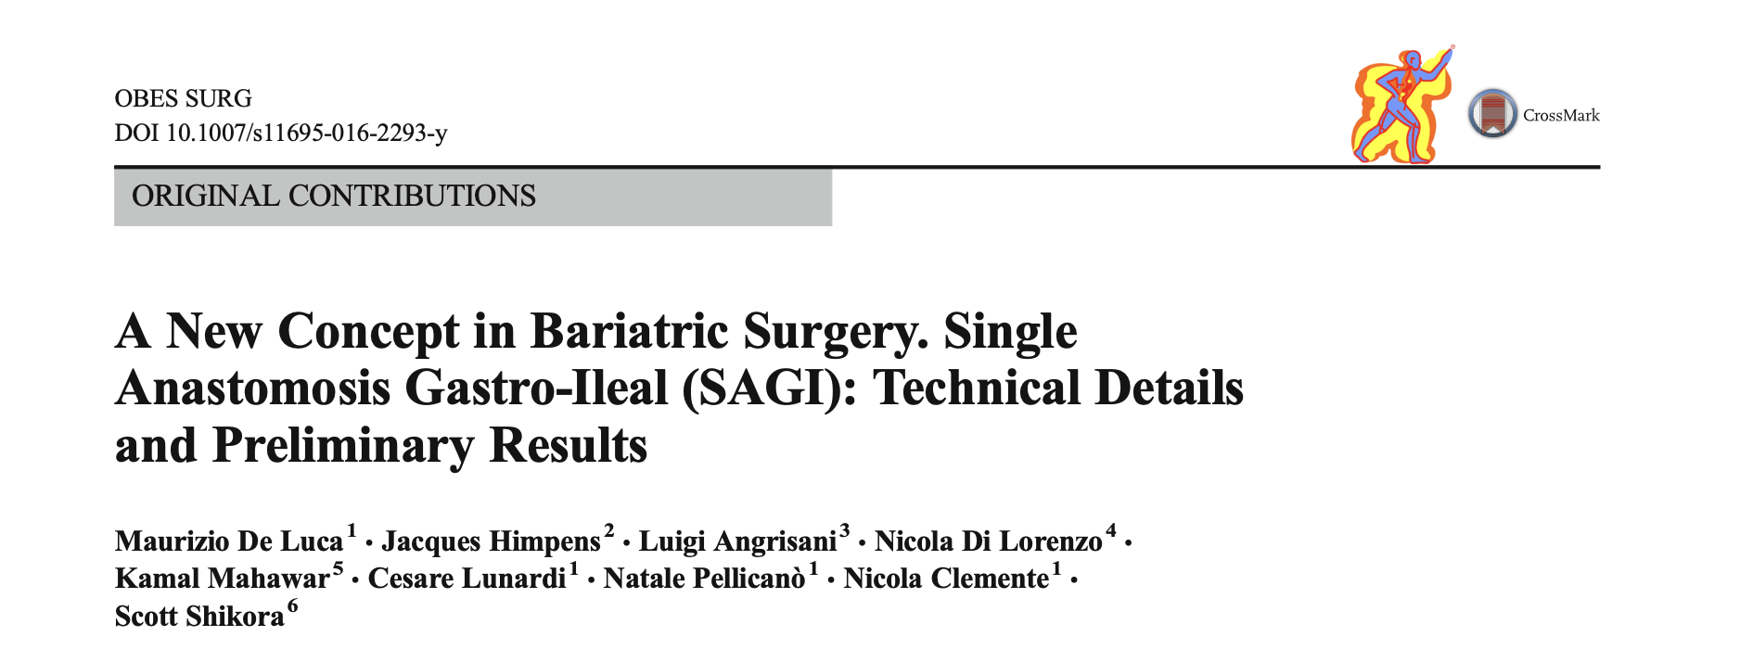
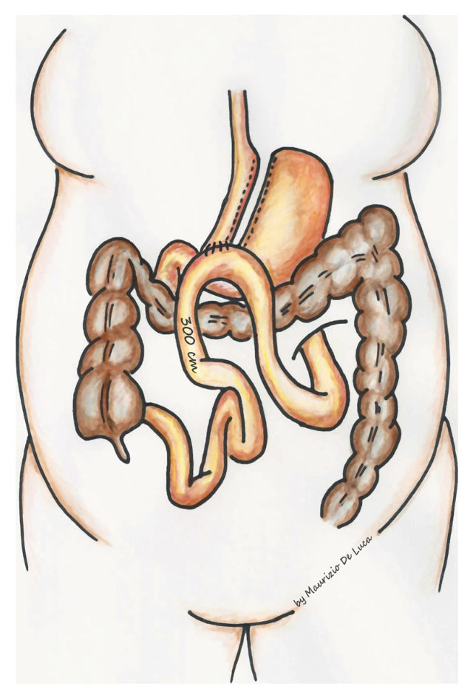
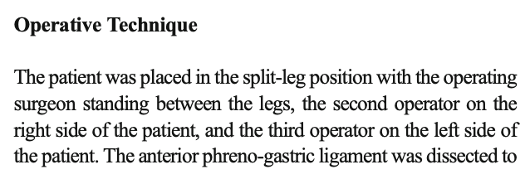
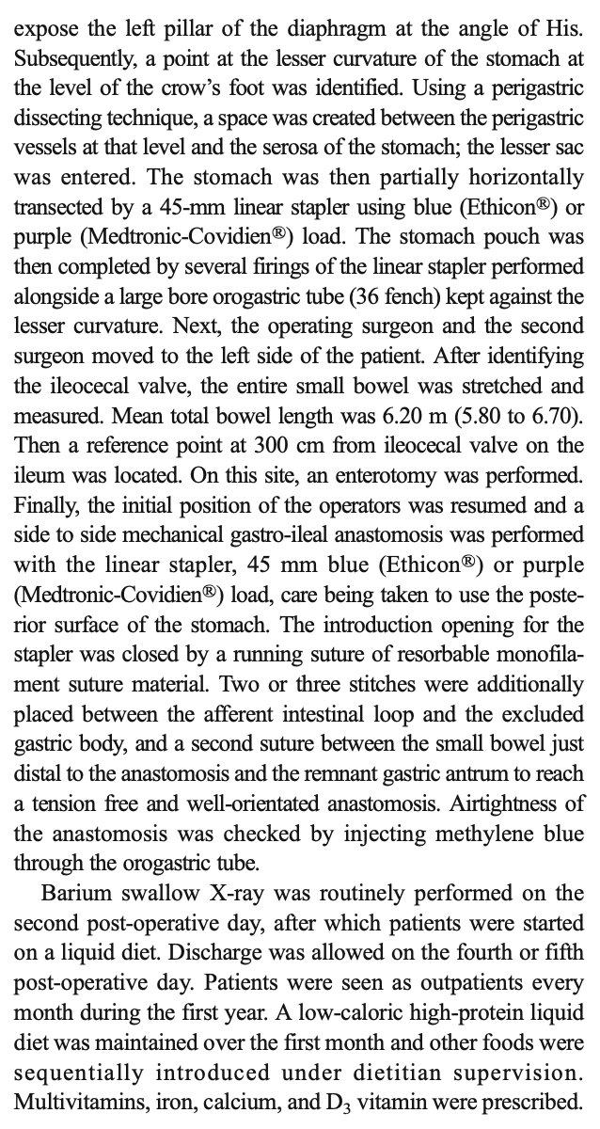
SAGI
1. Intervento malassorbitivo standardizzato

Slide 6
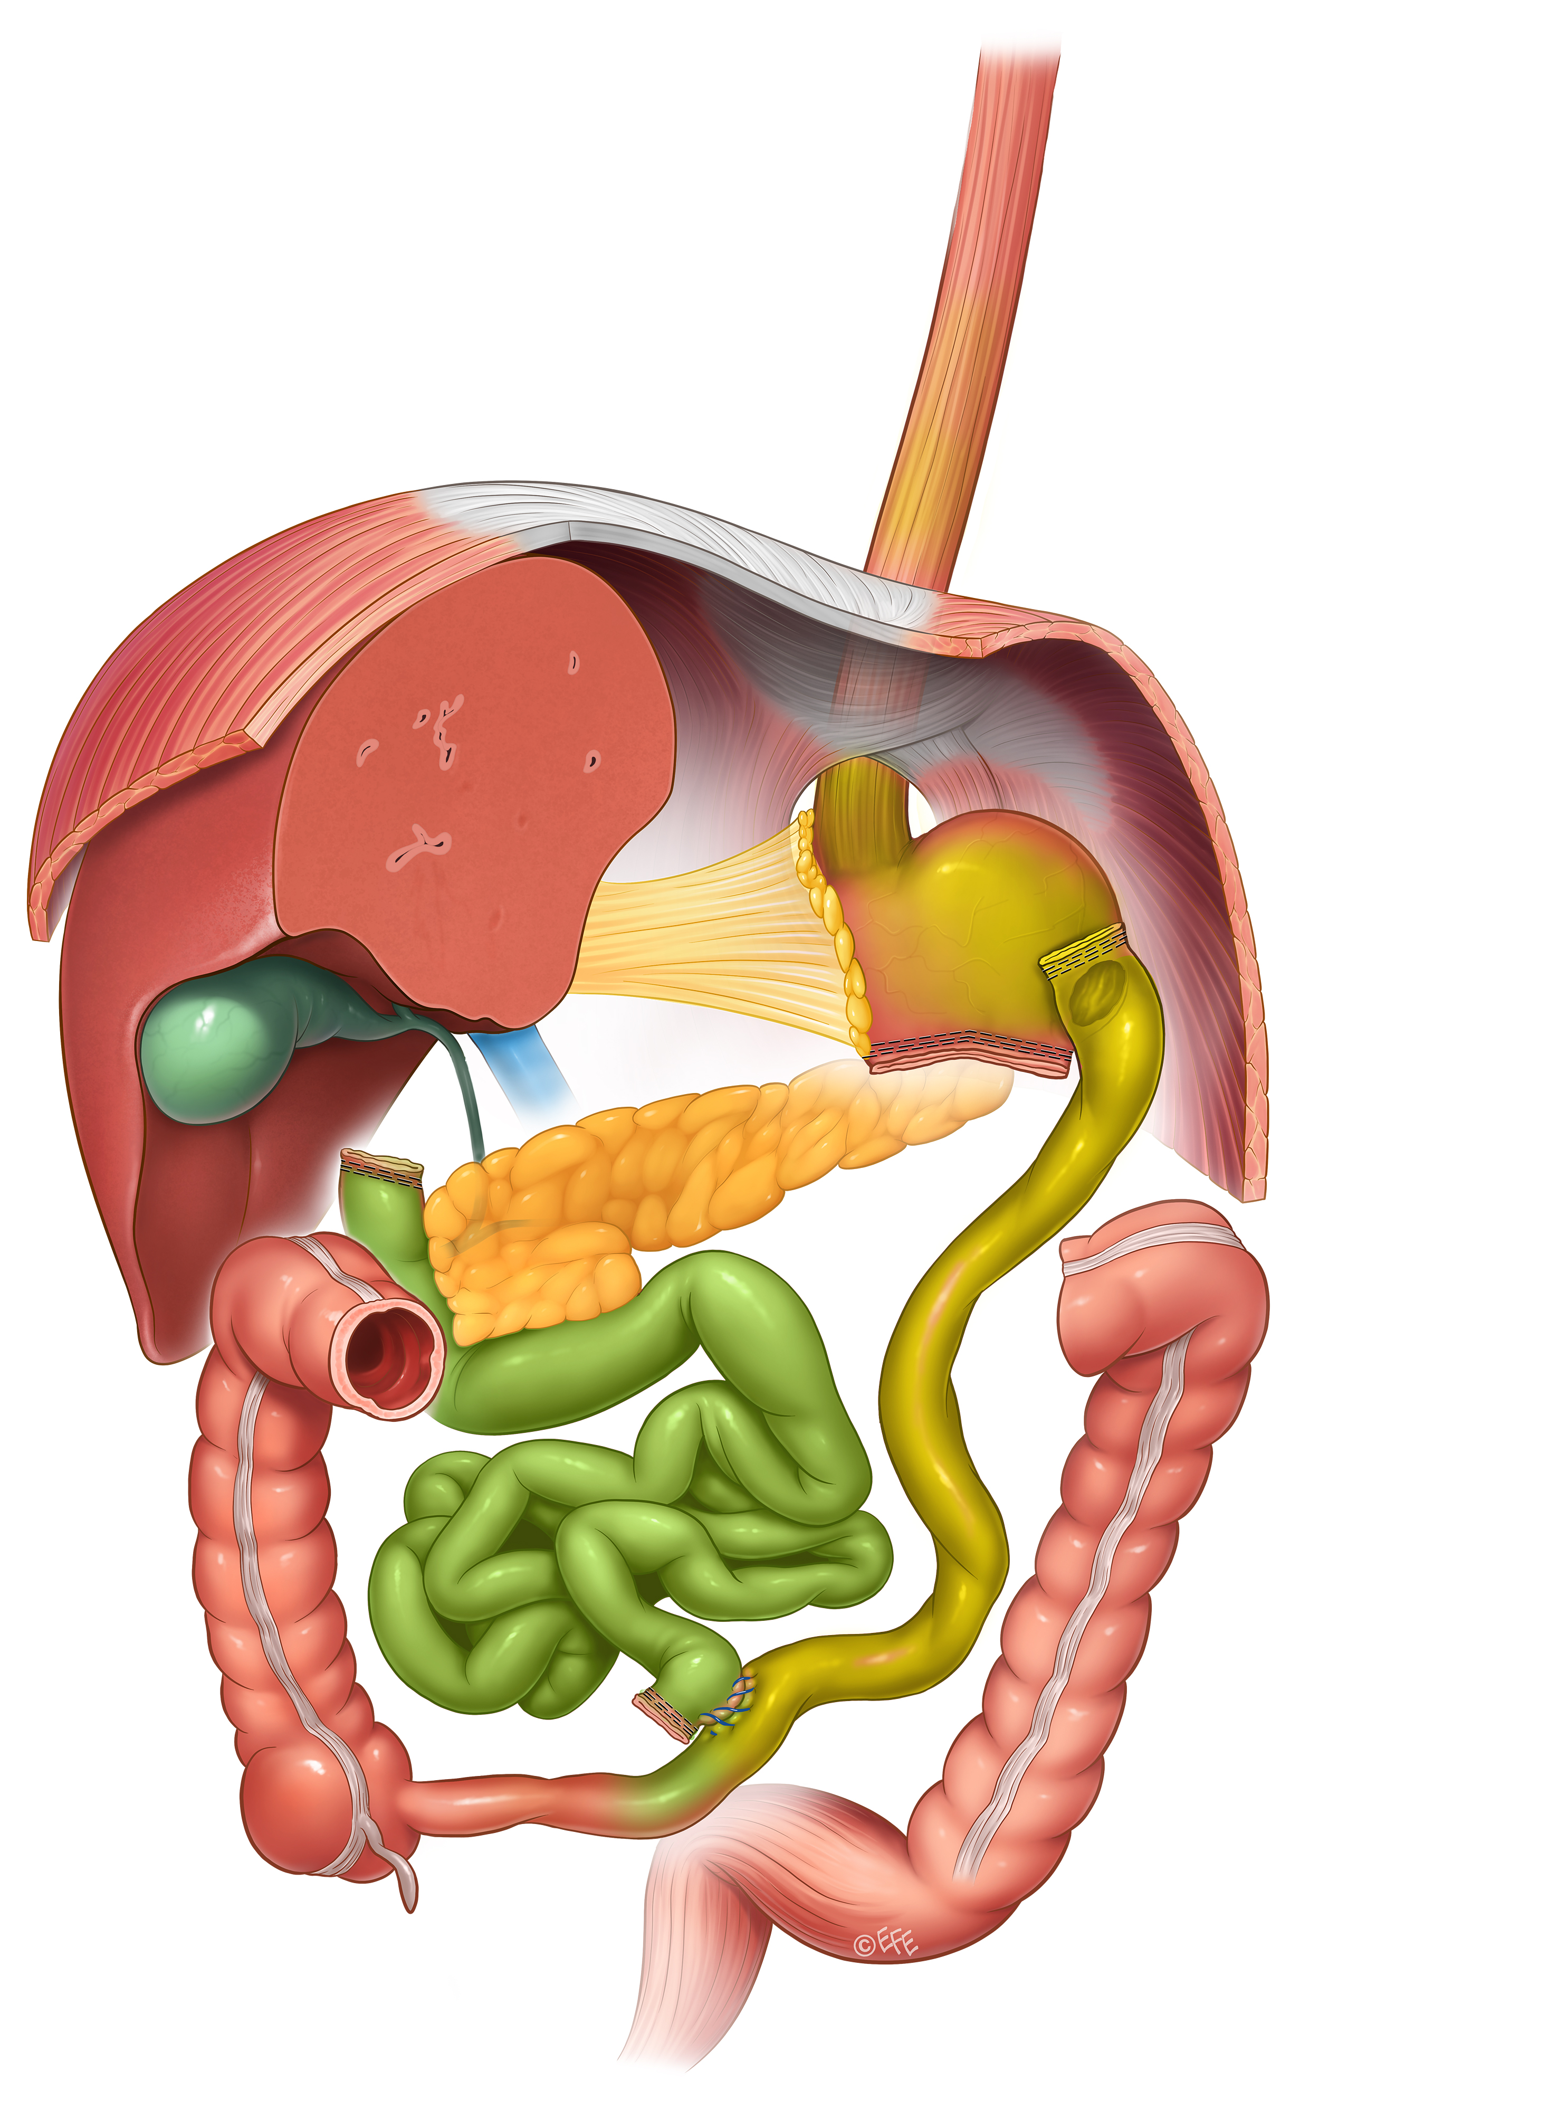
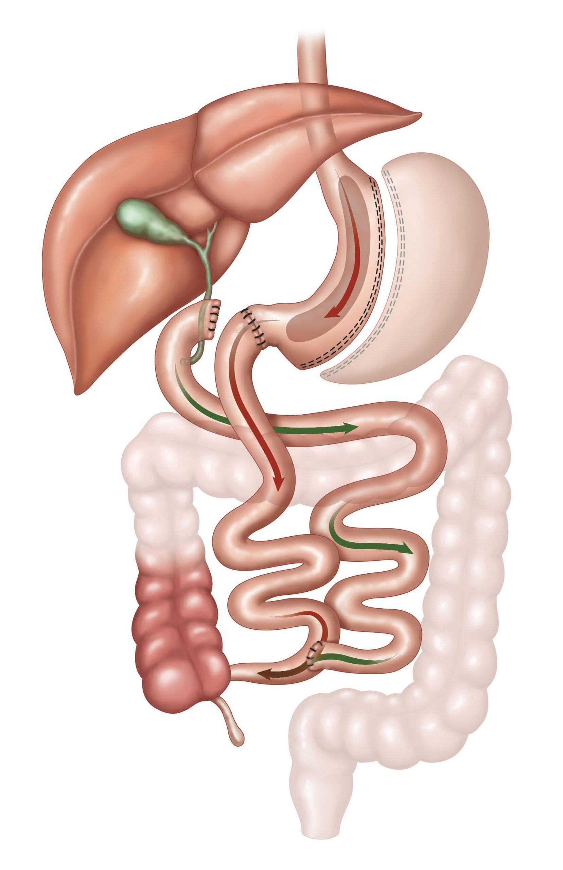
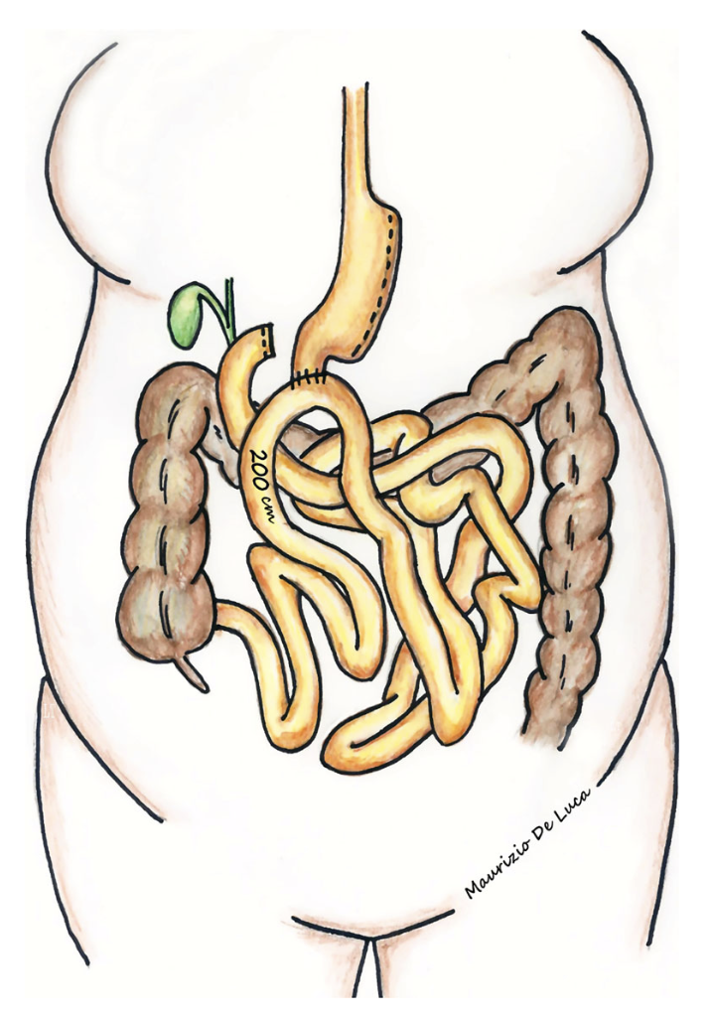
SAGI
2. Tecnicamente «semplice» (più…..)
«SAGI è più facile da eseguire rispetto a BPD, DS and SADI-S»
DBP
DBP - DS
SADI-S

Slide 7
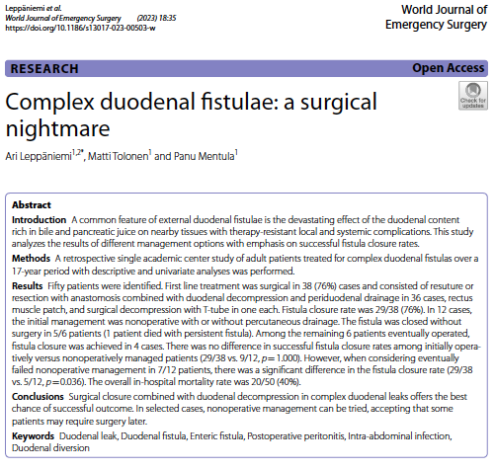
SAGI
3. Minor rischio complicanze

Slide 8
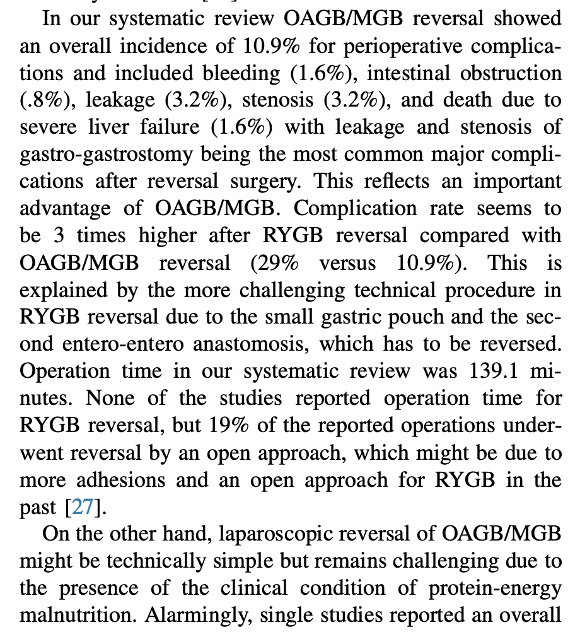
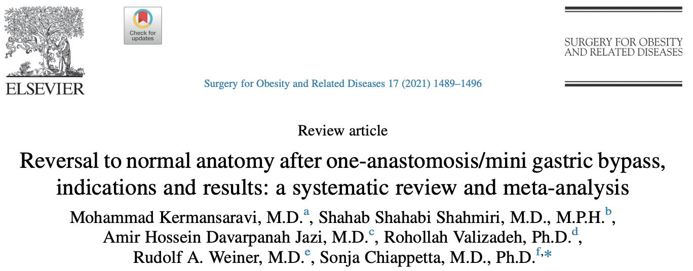
SAGI
4. Reversibilità possibile seppur complessa

Slide 9
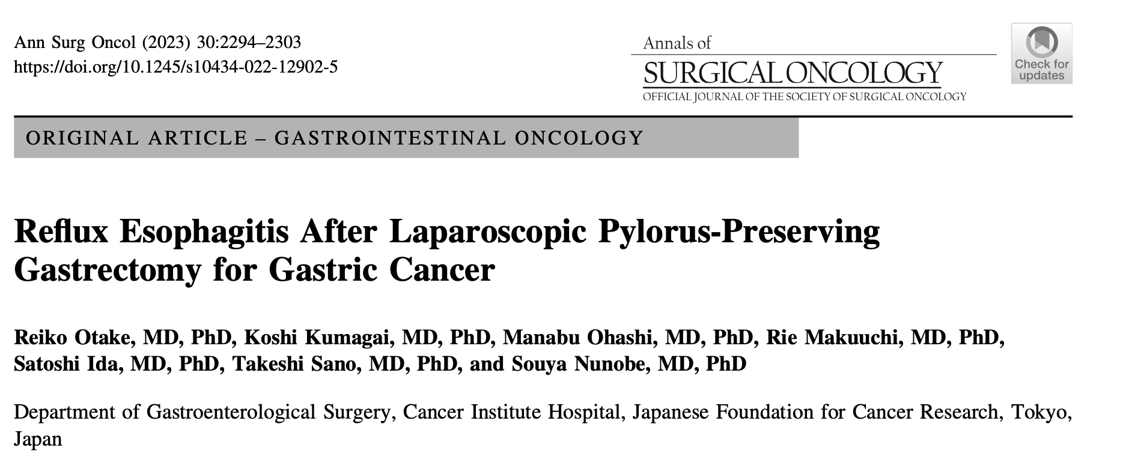
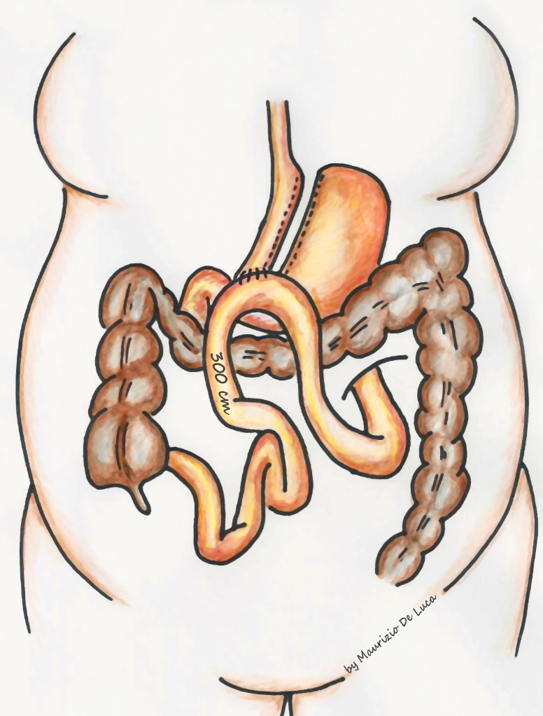
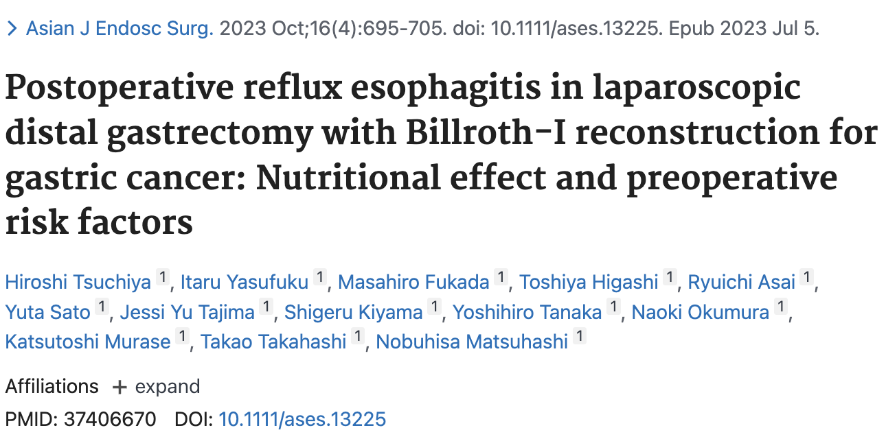
SAGI
5. Basso rischio RGE

Slide 10
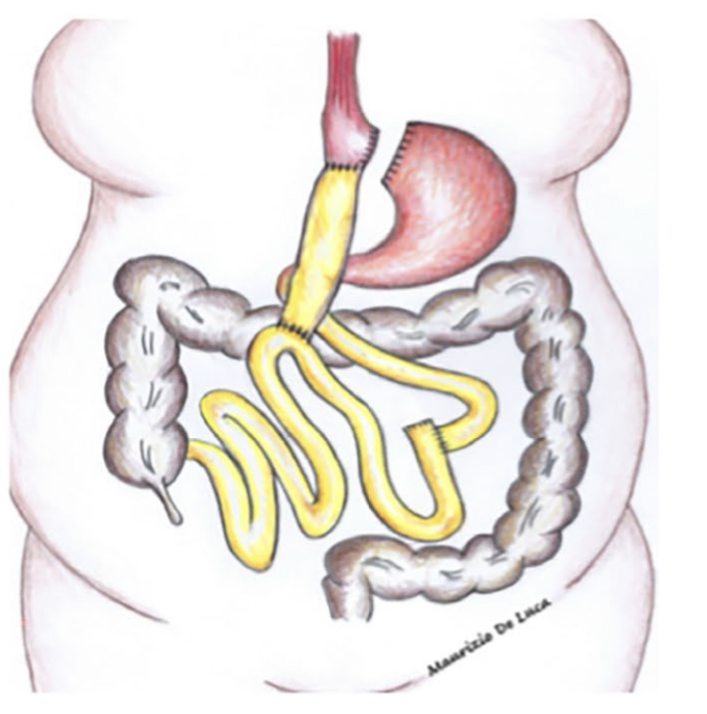
SAJI
Intervento malassorbitivo standardizzato
Tecnicamente «semplice»
Basso rischio complicanze
Risoluzione delle comorbidità
% EWL soddisfacente

Slide 11
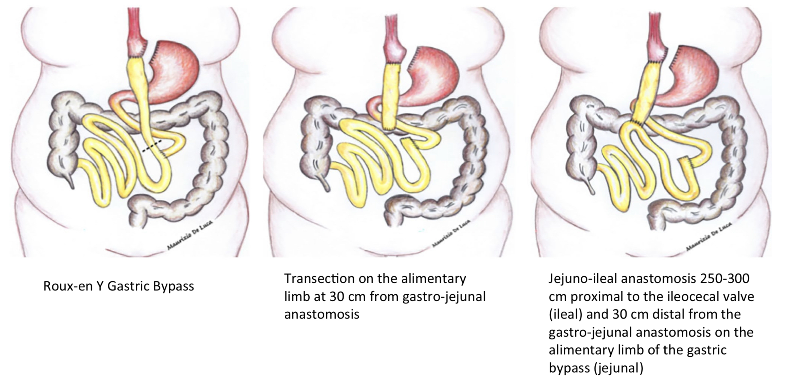
SAJI
1.2. Intervento malassorbitivo standardizzato e tecnicamente «semplice»

Slide 12
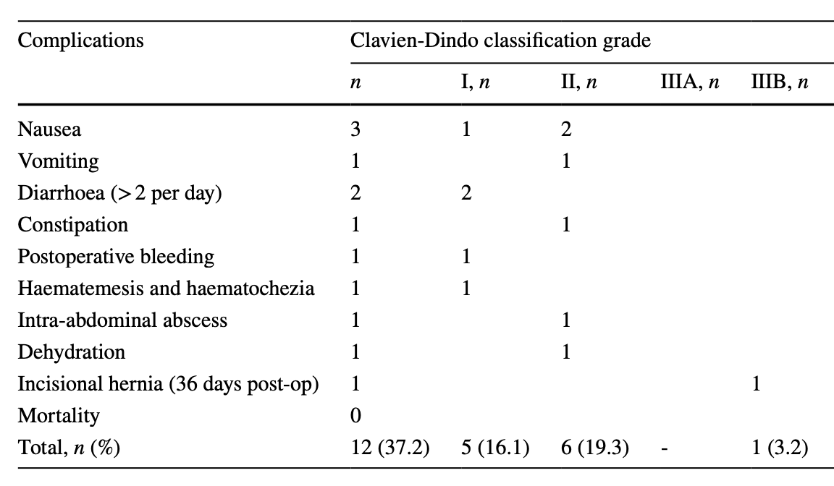
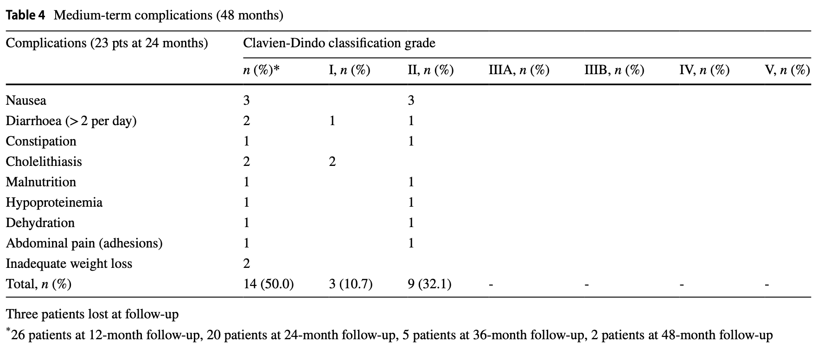
SAJI
3. Basso rischio complicanze
Peri-operative (30 days) complications
Medium-term complications (48 months)

Slide 13
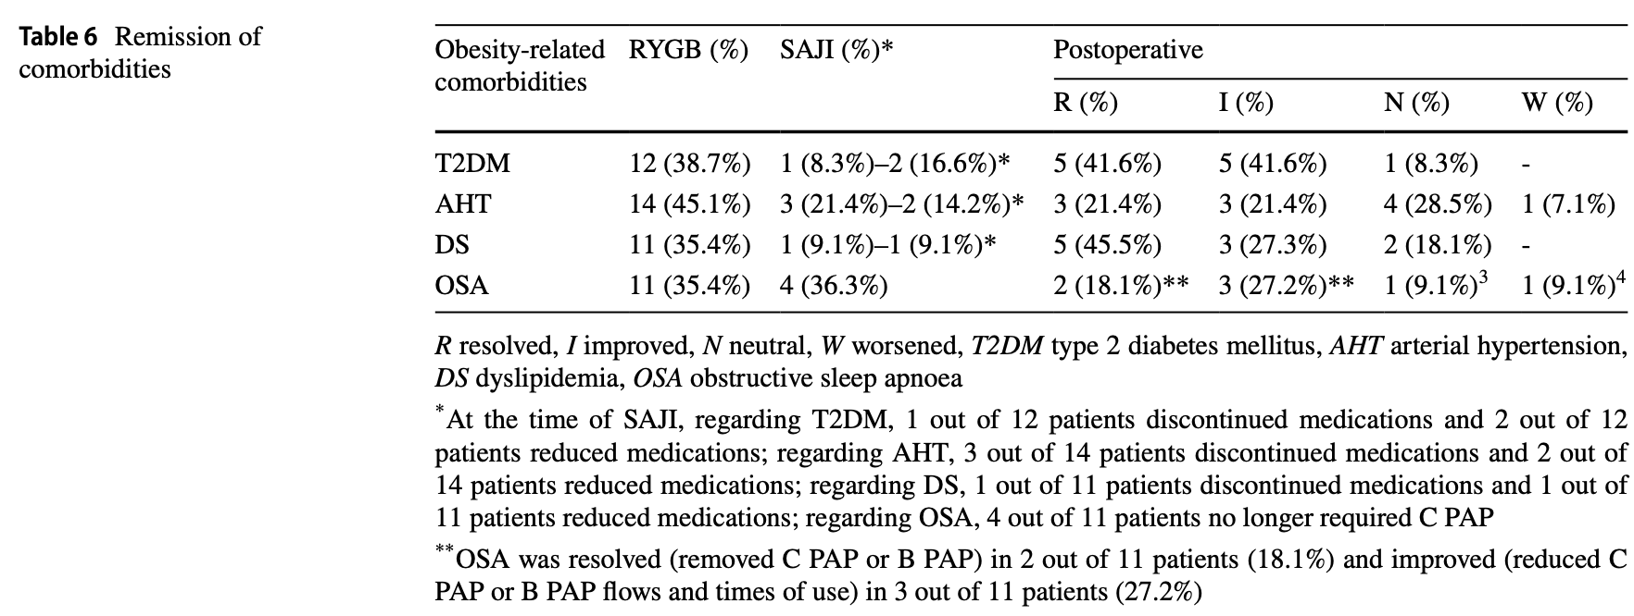
SAJI
4. Risoluzione delle comorbidità

Slide 14
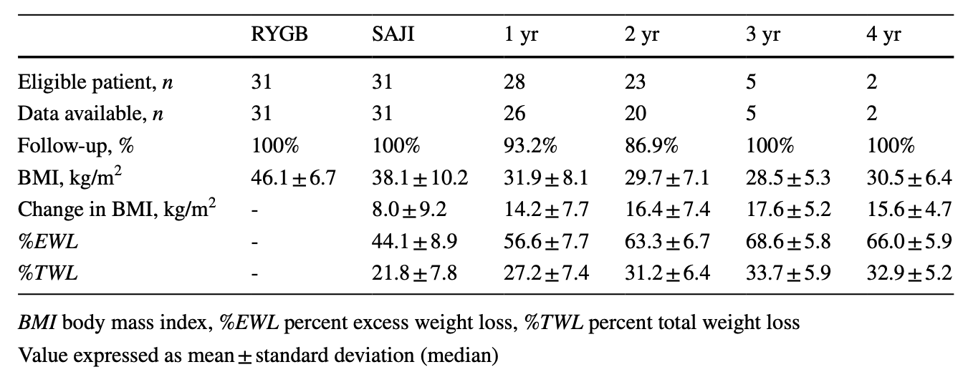
SAJI
5. % EWL soddisfacente

Slide 15
ATTENZIONE
- Rischio aumentato di deficit micronutrizionali
- Supplementazione obbligatoria (vit. ADEK, B12, calcio, ferro)
- Aumento apporto proteico
- Monitoraggio multidisciplinare ravvicinato e continuo

Slide 16
TAKE HOME MESSAGE
Indispensabile lavoro del team multidisciplinare (cause WR/IWL)
Adeguato e approfondito studio anatomico/funzionale
Coordinamento nelle scelte tecniche e nutrizionali
Educazione del pz pre e post-intervento malassorbitivo
Garanzia e necessità follow-up a lungo termine

Slide 17


